Slide 1
eTwinning, minä ja oppilaani!
Mitä me olemme oikein tehneet?

Slide 2
Tämä esitys löytyy täältä:
bitly.com/sarinkoulutus
BY= Nimi mainittava
NC = Ei-kaupallinen
SA = Saa muokata , mutta julkaistava samalla lisenssillä

Slide 3
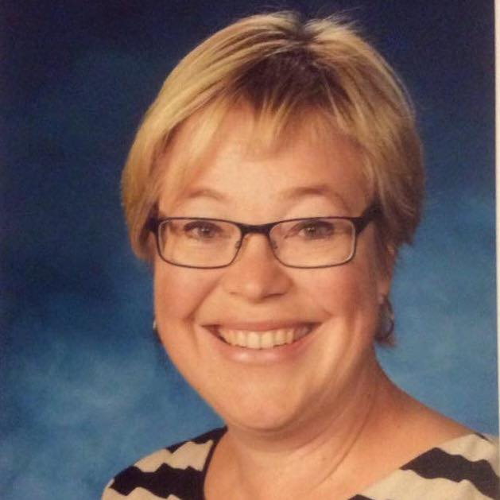
Sari Auramo
Luokanopettaja Mäntsälässä
opettaja vuodesta 1995 alkaen
eTwinning-ope 2005 alkaen
lähettiläs 2007 alkaen

Slide 4
Projekteja
(juu, aika järjetön määrä…)
2006
Blue-white friends
2007
Fingerm-the Fish
Old European stories
“What's Maths? A new life style!”
2008
Our countries

Slide 5
2009
A little project in November
A Puzzle of Europe
A Snapshot of Europe
Cellula
Getting closer
Me and my school
Marvin the travelling monkey
2010
A Snapshot of Europe
Butterflies across Europe
European Day of Languages
Let's learn new games!
Let's talk and learn English!

Slide 6
2011
New games!
We sing, you sing!
You + Me = Fun!
2012
Let's speak through pictures!
Religions in Europe
Speaking English right away!
The European Chain Reaction 2012
2013
Garden full of spring flowers
Schoolovision 2013
The European Chain Reaction 2013
The tree full of spring birds
Training of Mathematical knowledge and social skills - traditional pastries in my home

Slide 7
2014
Seek and Find Nature
SIERPINSKI CARPET PROJECT
The European Chain Reaction 2014
2015
Northern friends
The European Chain Reaction 2015
The garden full of Spring butterflies
2016
Butterflies Across Europe 2016
The European Chain Reaction 2016
Monster Swap
Celebrate Languages

Slide 8
2017
Schoolovision 2017
The European Chain Reaction 2017
The land full of wild animals
Ja kuka tietää mitä muuta?

Slide 9
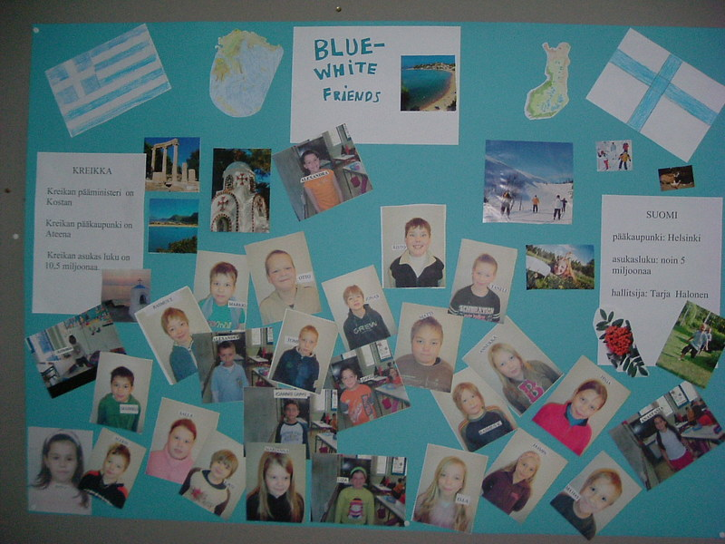
Ensimmäinen projekti 2006:
Blue-White Friends

Slide 10
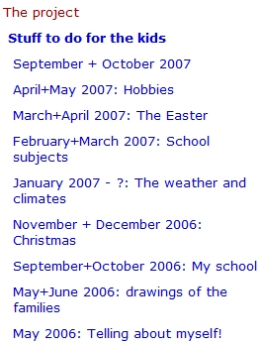
- Oppilaat 2.-3. luokkalaisia
Opettajat keksivät ideoita projektin edetessä
Sari ihan uusi, Marylla jo kokemusta
Hyvin yksinkertaisia asioita
Hyvä kokemus alkajaisiksi!

Slide 11
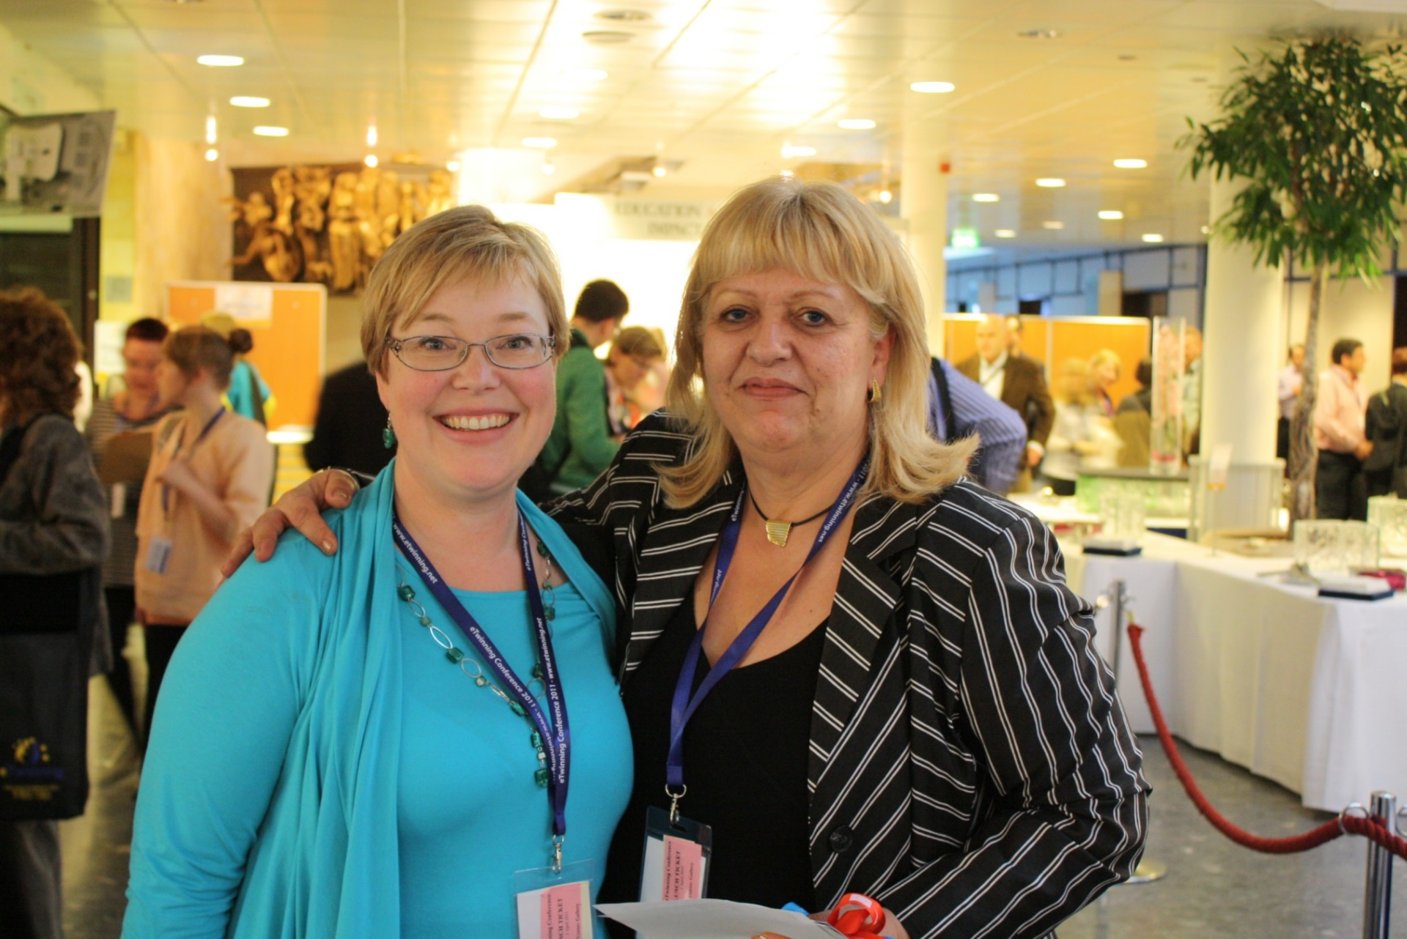
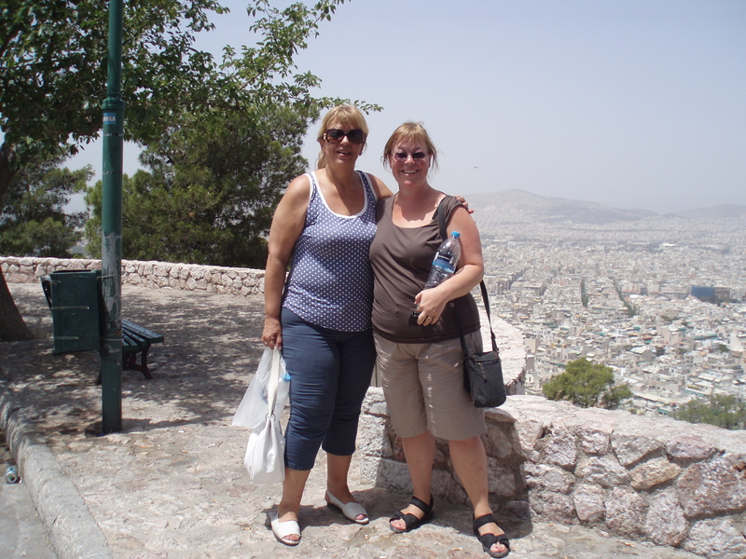
Sari ja Mary Budapestin konferenssissa 2011.

Slide 12


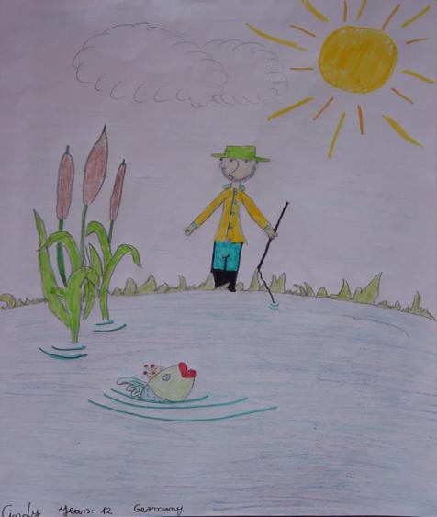
Digital Fairytales
The Fisherman and His Wife
Von dem Fischer und seiner Frau
Kalastaja ja hänen vaimonsa
Tarina kalastajasta ja hänen vaimostaan jaettiin kahteen osaan...

Slide 13
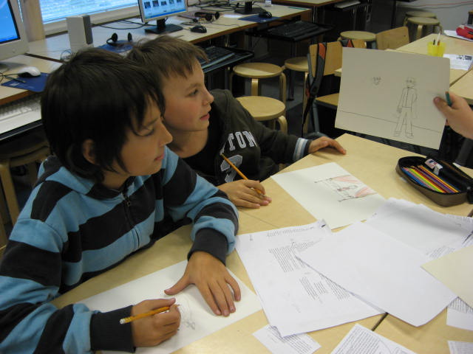
Kummassakin maassa kuvitettiin puolet tarinasta.

Slide 14
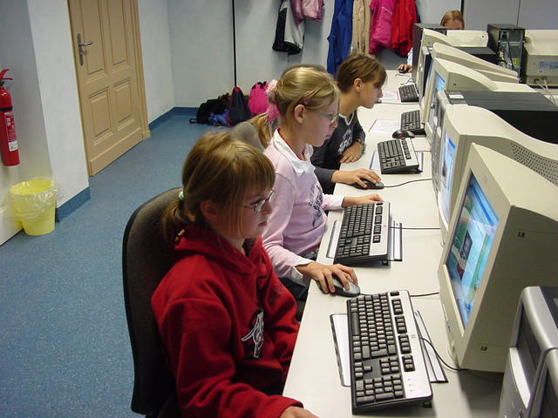
Kuvat liitettiin PowerPoint –esitykseen.

Slide 15
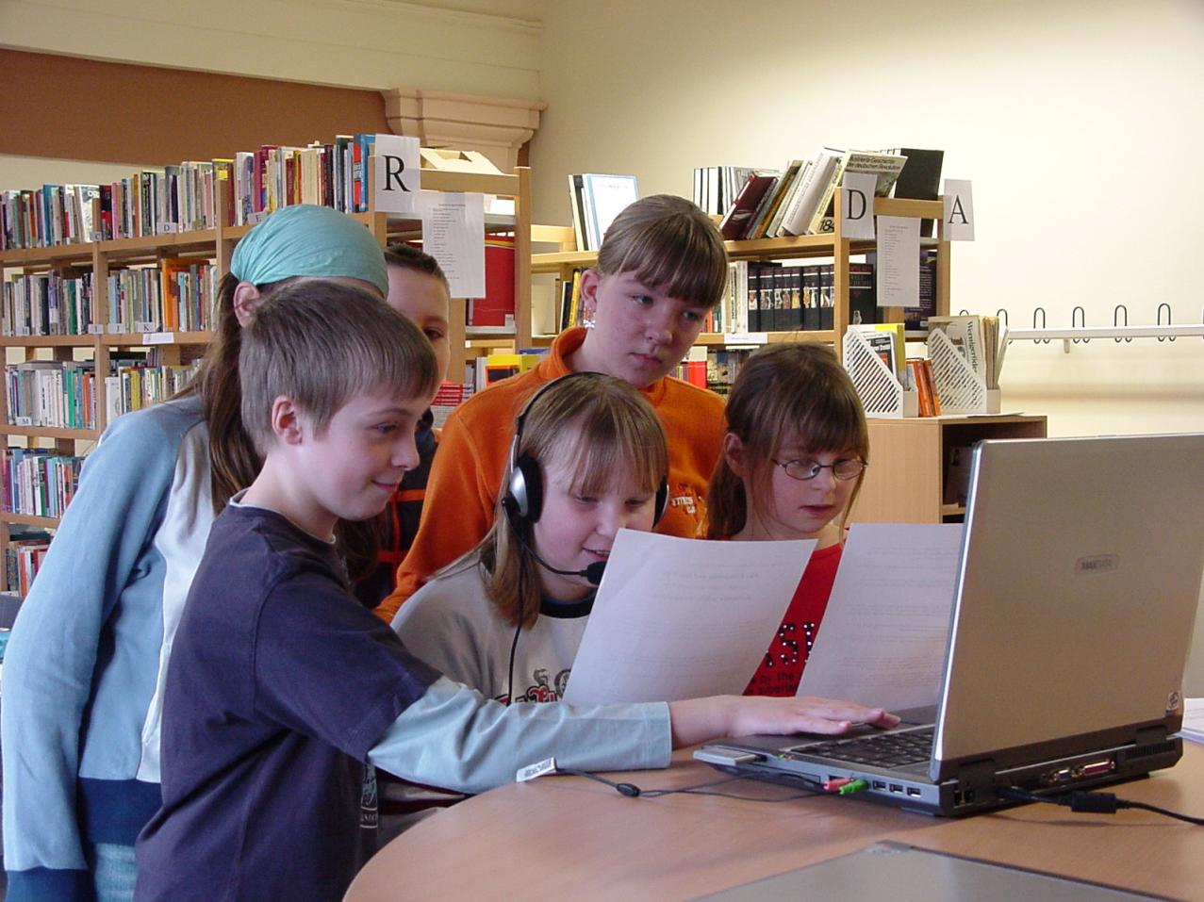
Jokaiseen diaan äänitettiin oikea kohta sadusta.

Slide 16
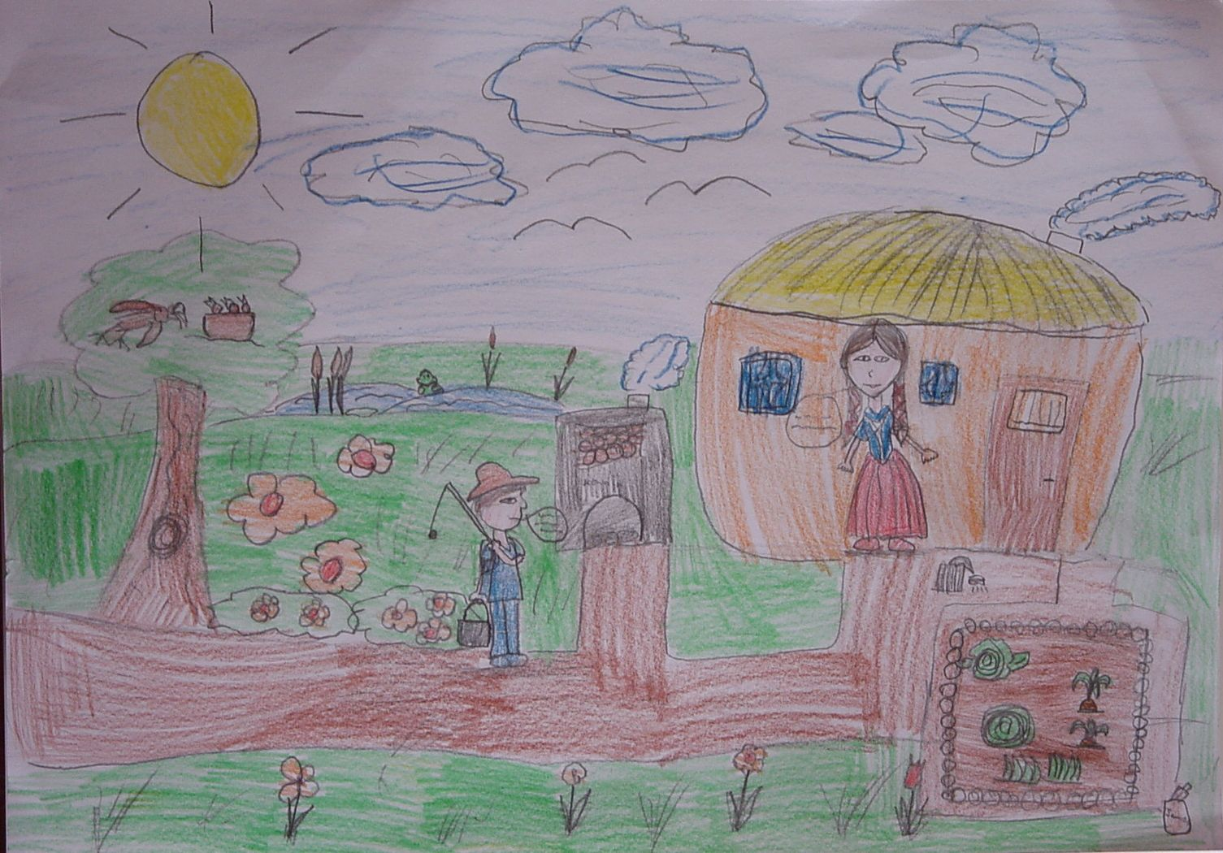


Dioissa oli kaiuttimen kuva kummankin maan lipun päällä.
Notes:
When the man went home, his wife was no longer in the stye, but instead of it there stood a hut, and she was sitting on a bench before the door. Then she took him by the hand and said to him, "Just come inside. Look, now isn't this a great deal better?"
Da ging der Mann hin, und seine Frau saß nicht mehr in einem Topfe, aber eine kleine Hütte stand da, und seine Frau saß vor der Tür auf einer Bank. Da nahm ihn seine Frau bei der Hand und sagte zu ihm: "Komm nur herein, sieh, nun ist's doch viel besser."
Silloin mies meni kotiin, eikä hänen vaimonsa enää ollutkaan pahaisessa potassa, vaan sen tilalla oli pieni mökki, ja vaimo istui penkillä oven edustalla. Vaimo tarttui miestä kädestä ja sanoi: ”Tule sisään, kyllä nyt on kaikki paljon paremmin.”

Slide 17
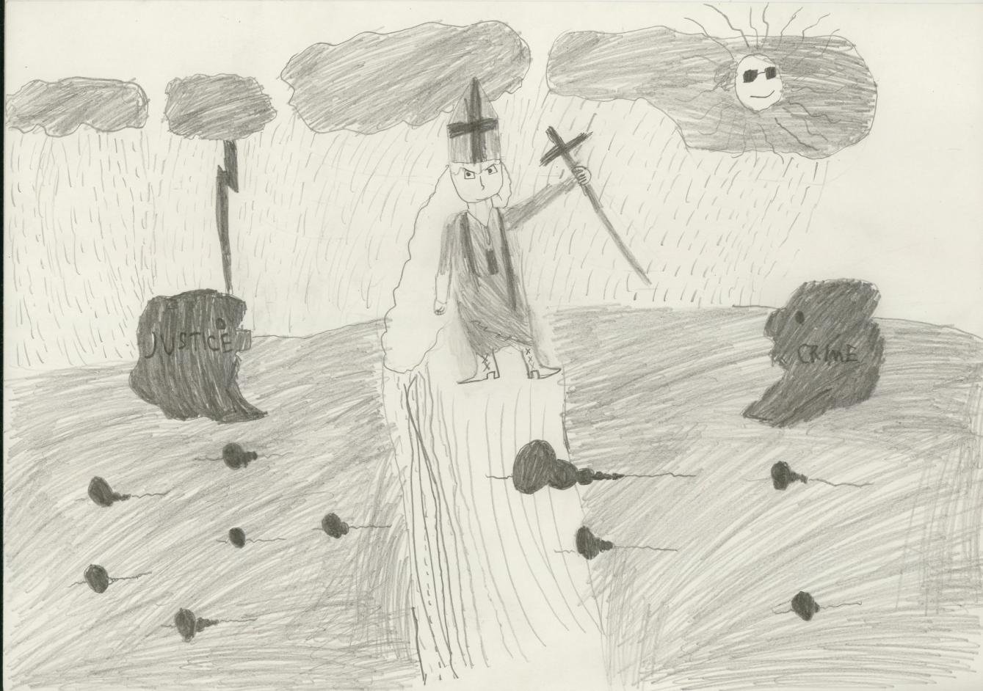



Wife, said the man, and looked attentively at her, are you now pope? Yes, said she, I am pope. So he stood and looked at her, and it was just as if he was looking at the bright sun. When he had stood looking at her thus for a short time, he said, "Ah, wife, if you are pope, do let well alone."
But she looked as stiff as a post, and did not move or show any signs of life.
Then said he, "Wife, now that you are pope, be satisfied, you cannot become anything greater now."
"Frau", fragte der Mann und sah sie so recht an, "bist du nun Papst?" - "Ja", sagte sie, "ich bin Papst. "Da stellte er sich hin und sah sie so recht an, und das war, als wenn er in die helle Sonne sähe.
Als er sie eine Zeitlang so angesehen hatte, sagte er:
"Ach, Frau, was ist das schön, wenn du Papst bist!"
Sie saß aber ganz steif wie ein Klotz und rührte und regte sich nicht.
Da sagte er: "Frau, nun sei zufrieden, jetzt bist du Papst, nun kannst du nichts mehr werden."
”Vaimo”, mies sanoi ja katseli tarkkaan, “oletko sinä nyt paavi?”
”Olen”, sanoi vaimo, ”minä olen paavi.” Silloin mies meni lähemmäs ja katseli vaimoaan oikein tarkkaan, ja oli kuin hän olisi katsonut suoraan aurinkoon. Aikansa katseltuaan hän sanoi:
”Voi vaimoseni, oletpa sinä komea paavi!”
Mutta vaimo istu jäykkänä kuin seipään niellyt eikä hievahtanutkaan.
Mies sanoi: ”Vaimo, ole nyt tyytyväinen kun olet paavi, nyt et enää pääse pidemmälle.”

Slide 18
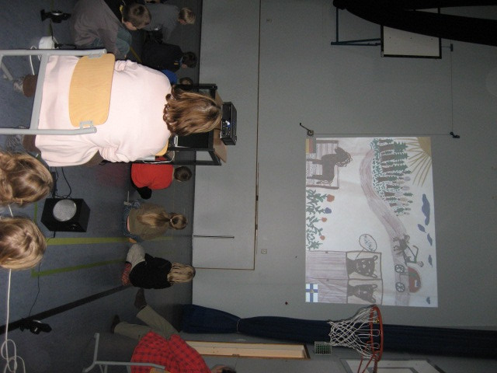
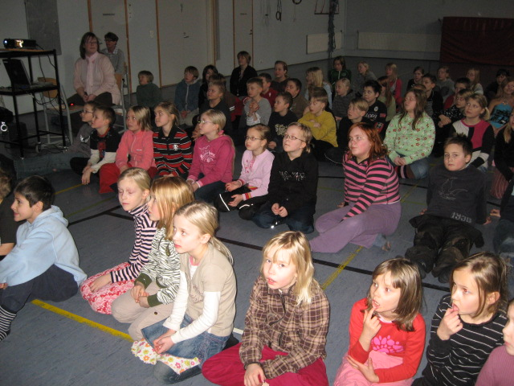

Ensi-ilta koululla!

Slide 19
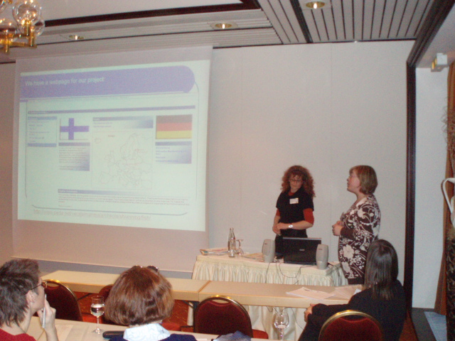
eTwinning-kontaktiseminaari Kiel, Saksa
Sari ja Ulrike olivat yhdessä kertomassa projektista.

Slide 20
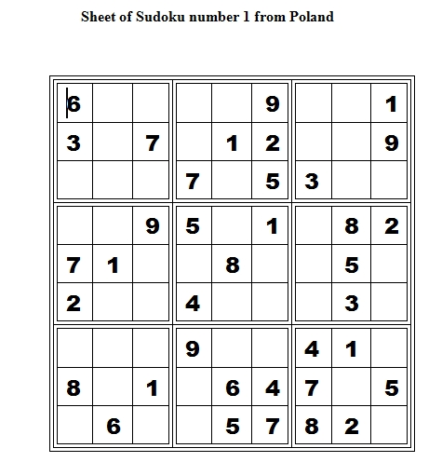
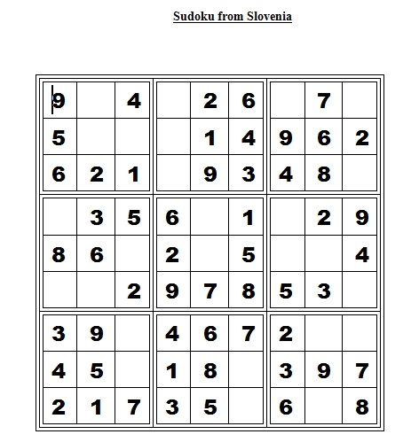
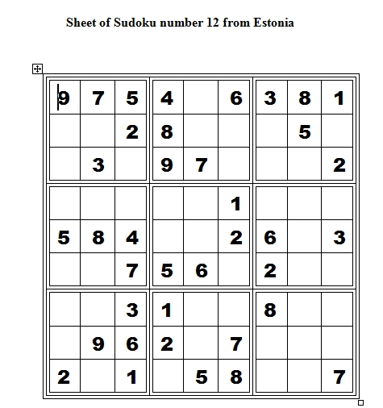
What’s Maths? A new life style!

Slide 21
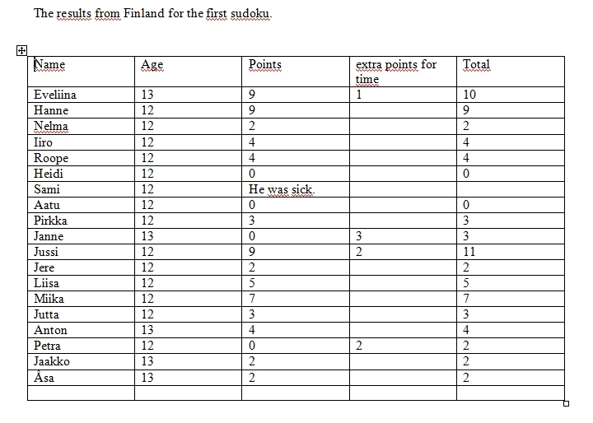


Slide 22

Our countries
  Oppilaat keksivät kysymyksiä omasta maastaan
  Kysymykset lähetettiin muille
  Vastaukset netistä
  Tarkistus ja pisteytys

Slide 23
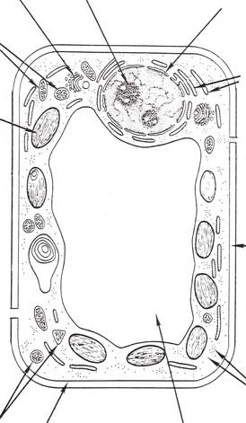

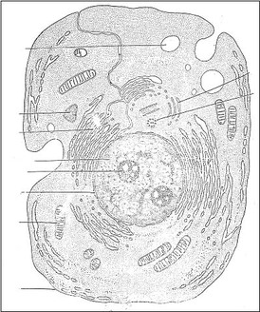

Cellula
Esimerkki vähemmän onnistuneesta projektista…

Slide 24
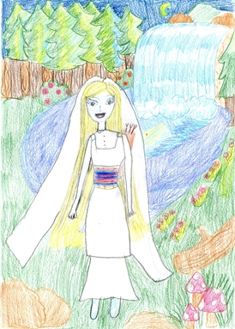
Old European stories
Kansallisista perinnetarinoista valittiin 2-3 hahmoa
Meillä Kalevala (Aino, Väinämöinen, Seppo Ilmarinen)
Tutustuttiin hahmoihin, esiteltiin muille (englanniksi)
Vuorotellen kirjoitettiin uusi tarina, jossa kaikkien
maiden hahmot seikkailivat

Slide 25
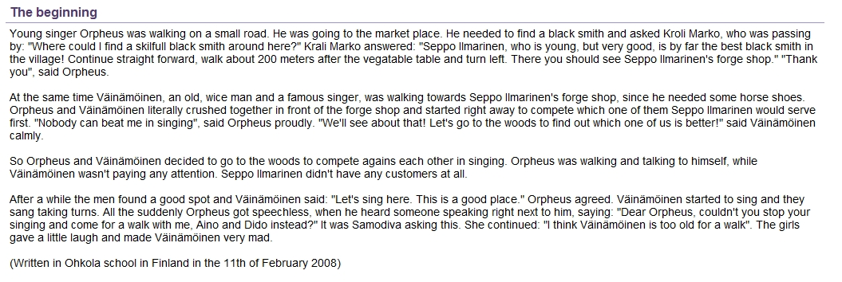


Slide 26
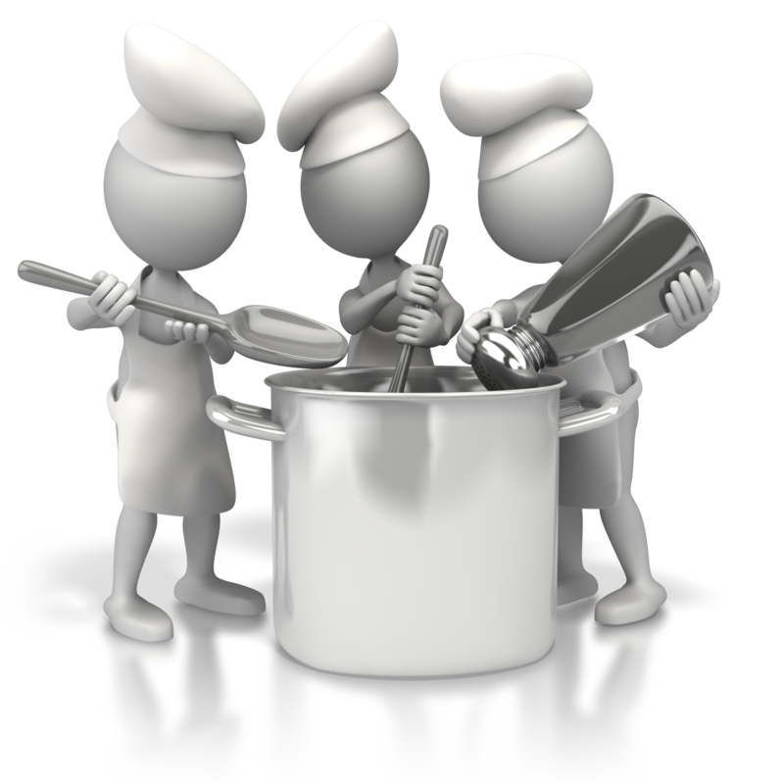
Our international CookBook
Kerättiin reseptejä perinteisistä ja hyvistä ruoista
Reseptit tallennettiin projektisivuille
Reseptejä kokeiltiin muissa maissa
Parhaista tehtiin keittokirja

Slide 27
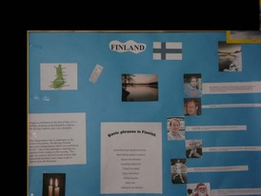
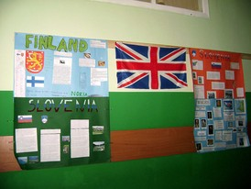
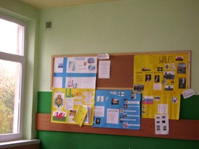
Esimerkkejä eri kouluilla esillä olleista projektiesittelyistä.

Slide 28

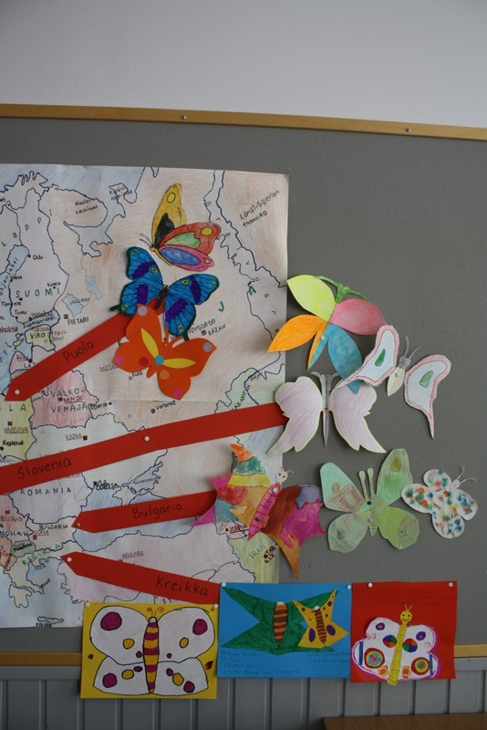
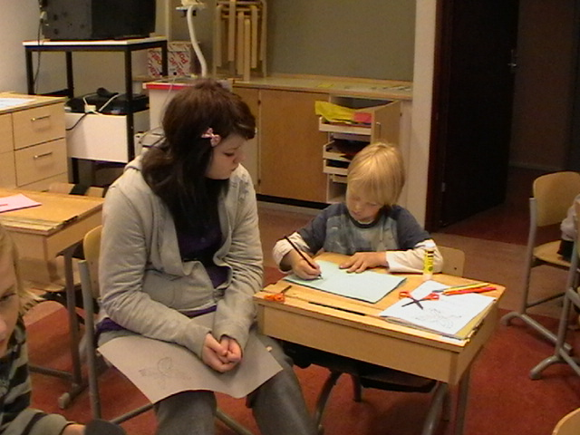
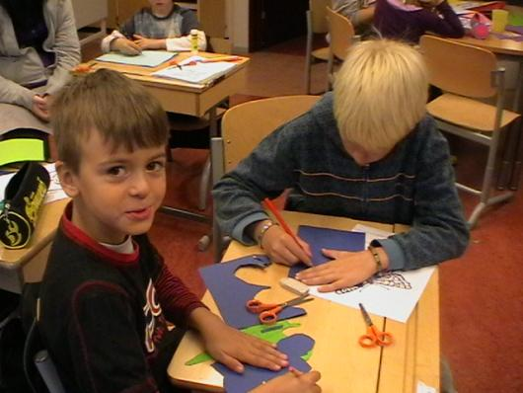

Butterflies across Europe
Perhosia lähetettiin moneen eri maahan. Yhteistyötä kummien ja kummioppilaiden välillä.

Slide 29
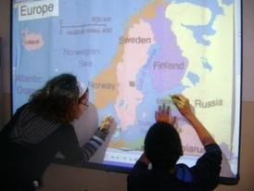
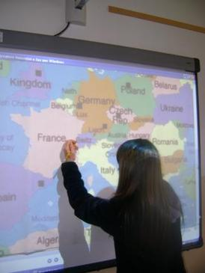
A puzzle of Europe
Postikortteja omalta kotiseudulta
Pieni oma esittely ja jokin pieni fraasi suomeksi
Iso Euroopan kartta koulun seinällä
Saapuneet kortit kiinnitettiin karttaan
51 partneria

Slide 30
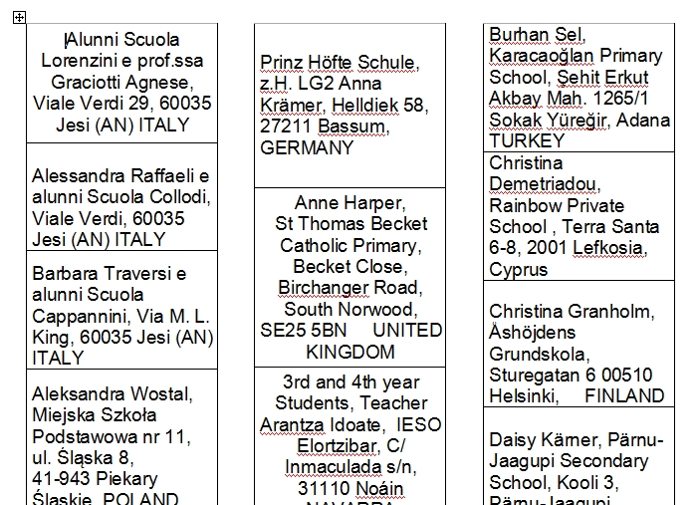
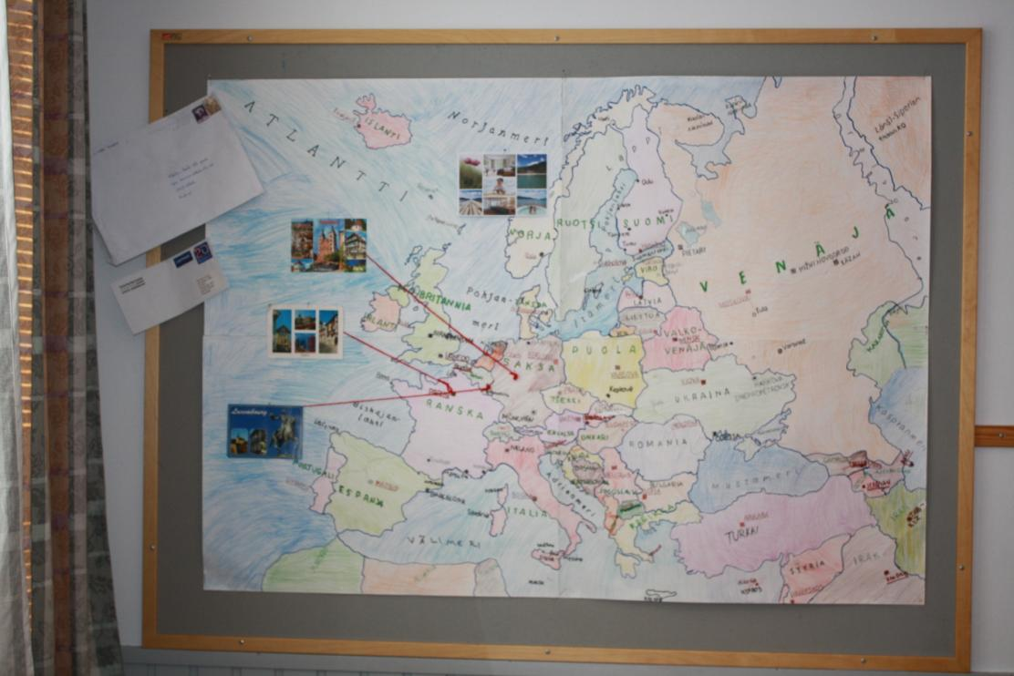

Slide 31
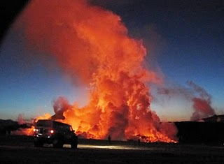
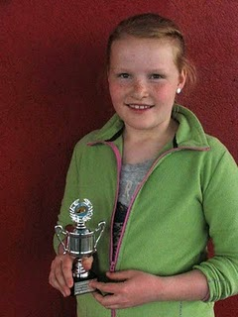
A snapshot of Europe
Oppilaat ottivat valokuvia
Neljä kategoriaa:
  Luonto
  Ihmiset
  Paikat
  Urheilu
Kuvat Twinspaceen
Valittiin kunkin koulun paras kuva kussakin kategoriassa
Oppilaat ympäri Eurooppaa valitsivat kuvan kussakin kategoriassa
Tulokset paljastettiin Flashmeetingissä
32 projektipartneria

Slide 32
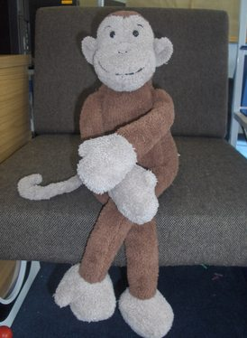
Marvin – the travelling monkey
”Hello everybody,
The project was finally approved today - Yay!
Marvin has gone to Australia as one of our teachers has family over there so I thought I'd get the long haul trip out of the way first.
After that he is going to.....
Stefanie in Germany for Christmas.
Sari in Finland.
Avram in Romania.
Loreta in Lithuania.
Katarzyna in Poland.
Then he's going to our partner school in Ghana.”
7 partneria

Slide 33
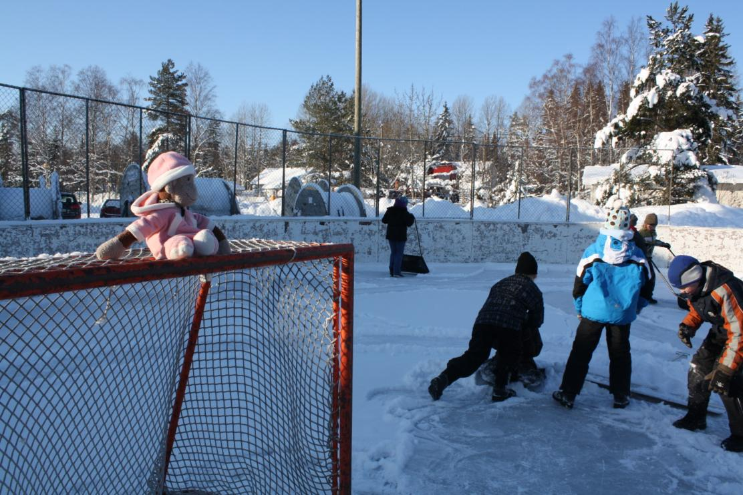

Slide 34
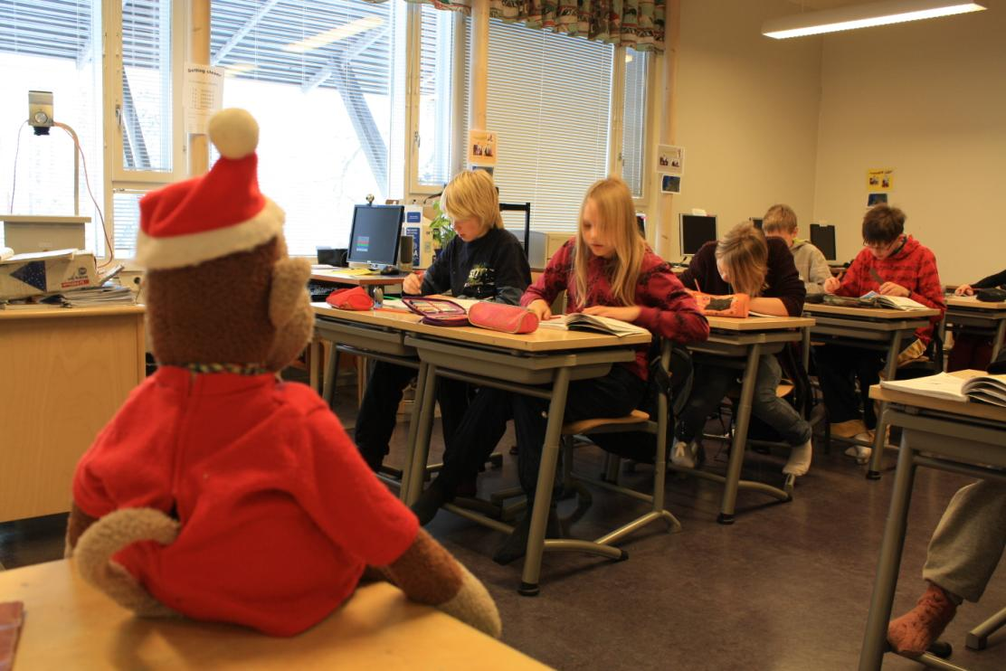

Slide 35
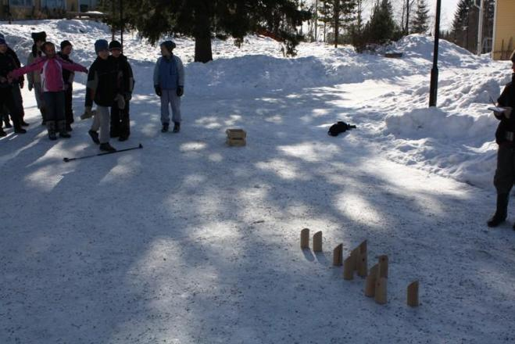
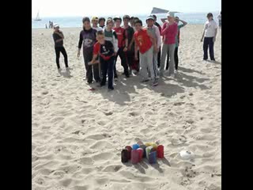
Let’s learn new games!
Opetettiin paikallinen peli muille (Mölkky)
Video, PowerPoint
Opeteltiin muiden pelit
Dokumentoitiin myös uuden pelin opettelu (Hauskaa!)

Slide 36
A little project in November
5 viikon projekti
Eri aihe joka viikko
  Esittäytyminen
  Perheen ja kodin esittely
  Koulun esittely
  Harrastuksia
  Joulu
Joka viikko katsottiin, mitä muut olivat lisänneet Twinspaceen, tehtiin omat jutut ja lisättiin Twinspaceen muiden katsottavaksi
5 partneria

Slide 37
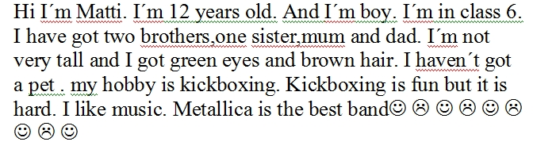
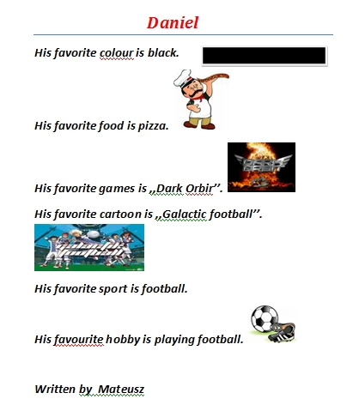
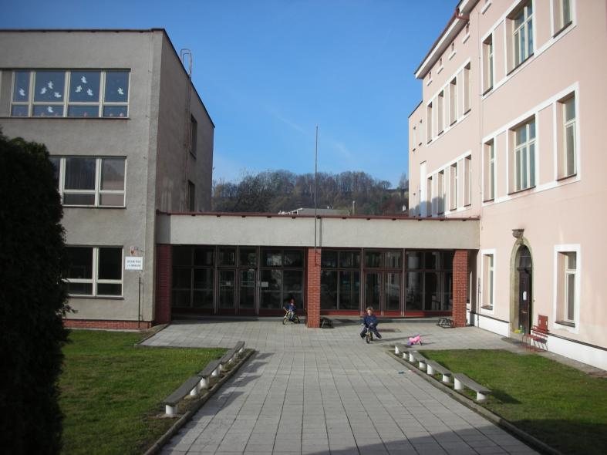

Slide 38
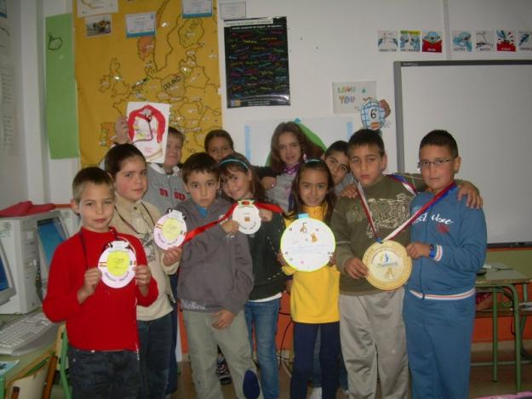

European day of languages
Opeteltiin numerot 1-10 muilla kielillä
Ensin omat numerot malliksi muille
Muiden äänittämät numerot pisteytettiin

Slide 39
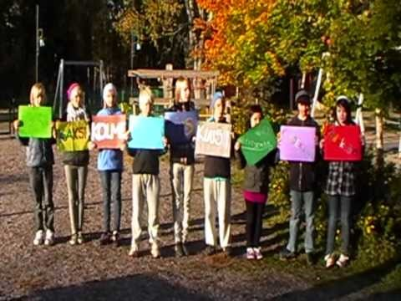

Slide 40

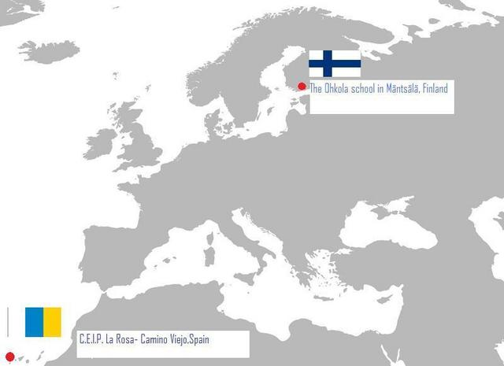

Getting closer
Euroopan paras eTwinning-projekti 2010

Slide 41
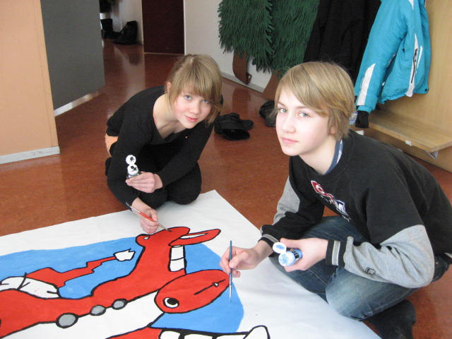
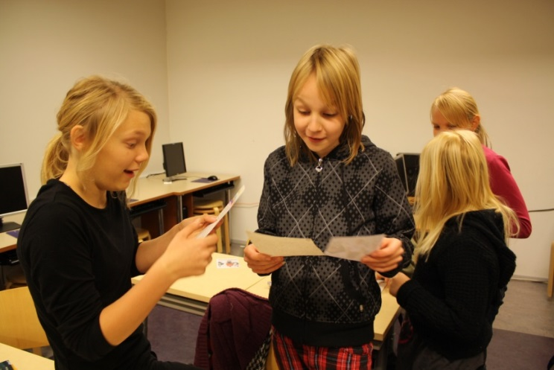
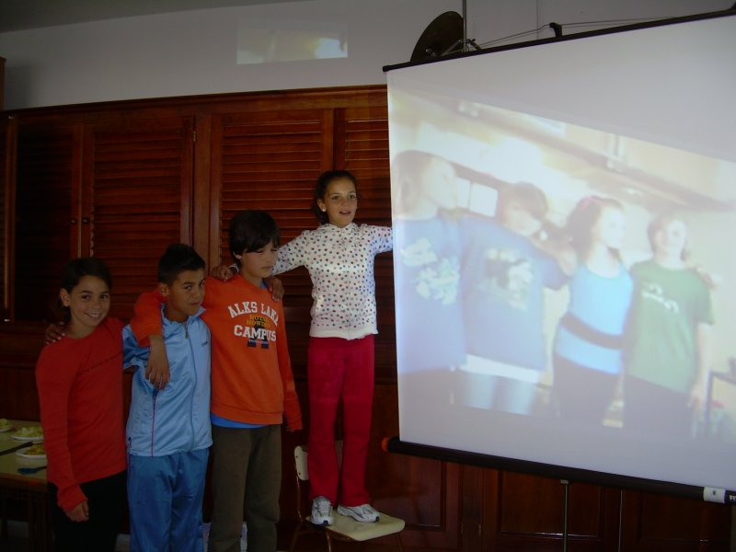
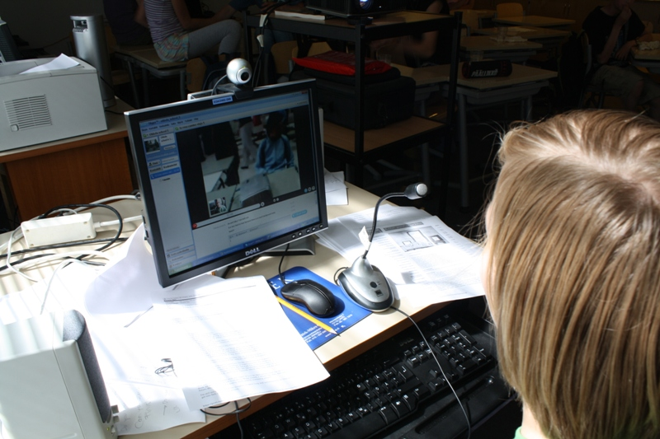
Peli
5 joukkueetta, jäsenet molemmista maista
Tavoitteena ”kohdata” keskellä Euroopan karttaa
Erilaisia tehtäviä, joista pisteitä
Projektin alussa ja lopussa paketit
Loppujuhla Skypen avulla

Slide 42


Suomen ja Euroopan paras eTwinning-projekti 2010
eTwinning-palkintoleiri Budapestissa

Slide 43


Slide 45

Skype-puhelut Tanskaan
Syksystä 2009 alkaen
Aluksi 2 kertaa, nyt 4 kertaa viikossa Skype-puhelu Tanskaan
5.-6. luokkalaisia
Kaksi oppilasta kummastakin maasta kerrallaan
Oppilaat itsenäisiä hyvin nopeasti!

Slide 46


Slide 47





Slide 48

Speaking English right away

Slide 49

Schoolovision

Slide 50

You + Me = Fun!
Oppilaat keksivät ympäristöstään matemaattisia ongelmia
Valokuvataan kohde, ope auttaa tehtävän kääntämisessä englanniksi
Tutustutaan ja ratkaistaan toisten tekemiä tehtäviä

Slide 51

Kalle
Hello!
My name is Kalle.
My favourite colours are black, torquise and white.
My hobbies are ice-hockey and football.
I like sports.
At school my favourite subjects are math, crafts and PE.

Slide 52


How many boys are in our class?
How many girls are in our class?
How many children in total?
Love from Sylvie and Sem

Slide 53

Northern friends

Slide 54


The tree full of spring birds
The garden full of spring flowers
The garden full of spring butterflies
The land full of wild animals

Slide 55


Slide 56
We sing, you sing
Valitaan lastenlaulu, joka on käännetty kaikkien osallistujamaiden kielelle
Videoidaan sen lauluesitys omalla kielellämme
”Opetellaan” laulu muiden kielellä
Videoidaan hassut yritelmät muiden iloksi

Slide 57

suomalaiset laulavat suomeksi
Suomalaiset laulavat unkariksi
belgialaiset laulavat suomeksi

Slide 58


European Chain Reaction
Ketjureaktioita, aivan mahtava projekti!
Jo viitenä vuonna mukana, nyt toinen sija! JEE!
Oppilaiden esittelyketjureaktio.
Varsinainen kilpailuketjureaktio

Slide 59

Kiitos!
Älä epäröi ottaa yhteyttä ja kysyä lisää!
sari.auramo@mantsala.fi

